Slide 1
Tytuł prezentacji:

Slide 2
<<tytuł projektu>>
<<Należy wskazać:
Wnioskodawca
Beneficjent
Partnerzy
Źródło finansowania
Całkowity koszt projektu
Planowany okres realizacji projektu>>

Slide 3
<<należy wskazać cel projektu oraz informację w realizację jakiego celu strategicznego wpisuje się ten cel>>

Slide 4
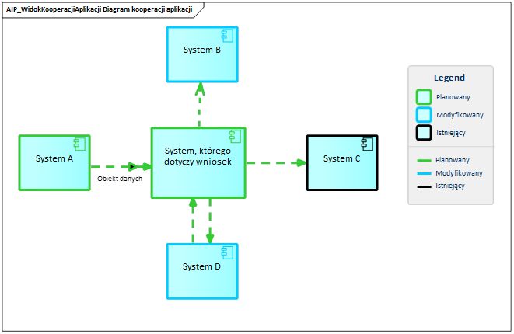
ARCHITEKTURA
Widok kooperacji aplikacji
<< Celem diagramu kooperacji aplikacji jest pokazanie wszystkich systemów wykorzystanych w projekcie oraz przepływów pomiędzy nimi (włączając systemy partnerów zewnętrznych). Na modyfikowanych w ramach rozwiązania relacjach można wskazać dane przepływające pomiędzy systemami. Statusy systemów i przepływów należy oznaczyć kolorami. Przykład>>:

Slide 5
Dziękuję za uwagę

